Slide 1
DOPADY STARNUTIA POPULÁCIE NA SIEŤ ZÁKLADNÝCH ŠKÔL NA SLOVENSKU
Ústav geografie, Prírodovedecká fakulta,
Univerzita Pavla Jozefa Šafárika v Košiciach
Denisa Jacková
Školiteľ: RNDr. Janetta Nestorová -Dická, PhD.
Akademický rok: 2021/2022

Slide 2
CIELE
Ústav geografie, Prírodovedecká fakulta, Univerzita Pavla Jozefa Šafárika v Košiciach
analýza zmeny v školopovinných kohortách na Slovensku a v jeho regiónoch (okresy) v období rokov 1996 – 2020
prognóza vývoja do roku 2026
analýza zmeny v sieti základných škôl na Slovensku a v jeho regiónoch (okresy) v období rokov 1996 – 2020
možná prognóza ďalšieho vývoja siete ZŠ

Slide 3
TEORETICKÉ VÝCHODISKÁ
Ústav geografie, Prírodovedecká fakulta, Univerzita Pavla Jozefa Šafárika v Košiciach
starnutie zdola- znižovanie mier plodnosti a pôrodnosti
druhý demografický prechod- zmeny v reprodukčnom správaní
regresívny vývoj plodnosti na Slovensku
regresívny vývoj počtu žien vo fertilnom veku
všetky ukazovatele silno regionálne diferencované

Slide 4
Ústav geografie, Prírodovedecká fakulta, Univerzita Pavla Jozefa Šafárika v Košiciach
Obr. 1: Vývoj úhrnnej plodnosti na Slovensku v období rokov 1950- 2020, zdroj dát: VDC (2019), ŠÚSR (2020a,b)

Slide 5
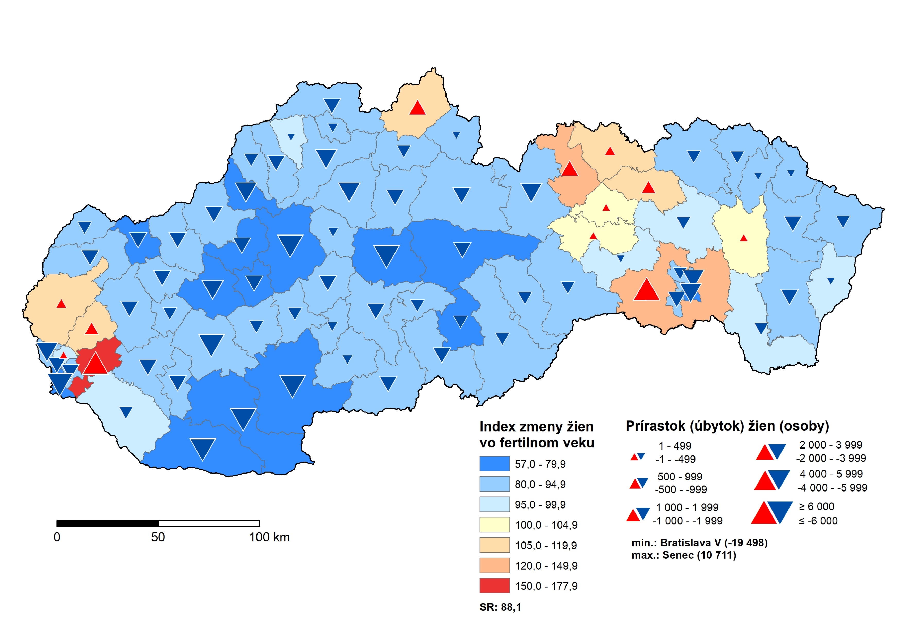
Ústav geografie, Prírodovedecká fakulta, Univerzita Pavla Jozefa Šafárika v Košiciach
Obr. 2:
Populačná zmena žien vo fertilnom veku okresoch Slovenska v období rokov 1996 – 2020, zdroj dát: ŠÚSR (1996 – 2020a)

Slide 6
DÁTA
Ústav geografie, Prírodovedecká fakulta, Univerzita Pavla Jozefa Šafárika v Košiciach
ŠÚ SR (DATAcube):
Vekové zloženie obyvateľstva SR podľa pohlavia a veku
Živorodičky podľa veku
Priemerné veky matky pri pôrode
Prehľad pohybu obyvateľstva
Základné školy
Migračné saldo podľa veku a pohlavia
Zomrelí podľa veku a pohlavia
VDC:
Tabuľka základných údajov SR

Slide 7
METÓDY
Ústav geografie, Prírodovedecká fakulta, Univerzita Pavla Jozefa Šafárika v Košiciach
štatistické spracovanie dát (Excel)
vývoj školských indikátorov- index zmeny
mapy- kartogram, kartodiagram (ArcGIS)
kohortno-komponentná metóda prognózovania
úhrnná a špecifická miera plodnosti

Slide 8
VÝSLEDKY
Ústav geografie, Prírodovedecká fakulta, Univerzita Pavla Jozefa Šafárika v Košiciach
Obr. 3:
Vývoj počtu školopovinných detí na Slovensku v období rokov 1996 – 2020, s prognózou do roku 2030, zdroj dát: ŠÚSR (1996 – 2020b), Šprocha (2018)

Slide 9
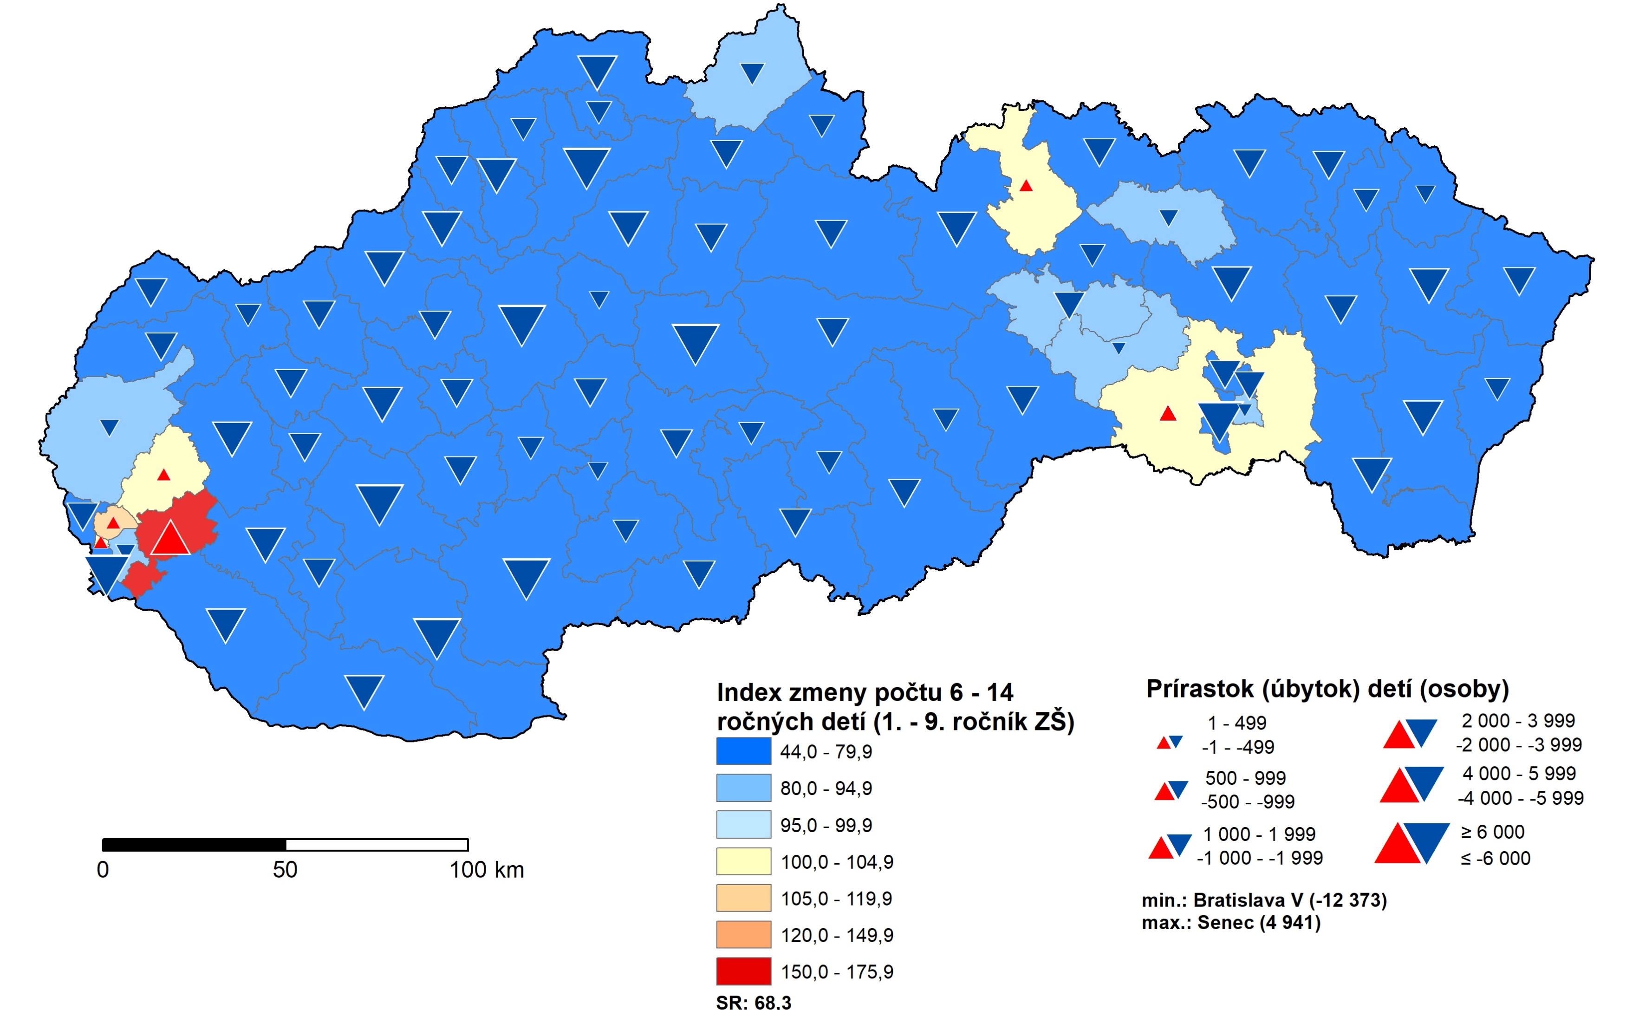
Ústav geografie, Prírodovedecká fakulta, Univerzita Pavla Jozefa Šafárika v Košiciach
Obr. 4: Populačná zmena 6 – 14 ročných detí v okresoch Slovenska v období rokov 1996 – 2020, zdroj dát: ŠÚSR (1996 – 2020a)

Slide 10
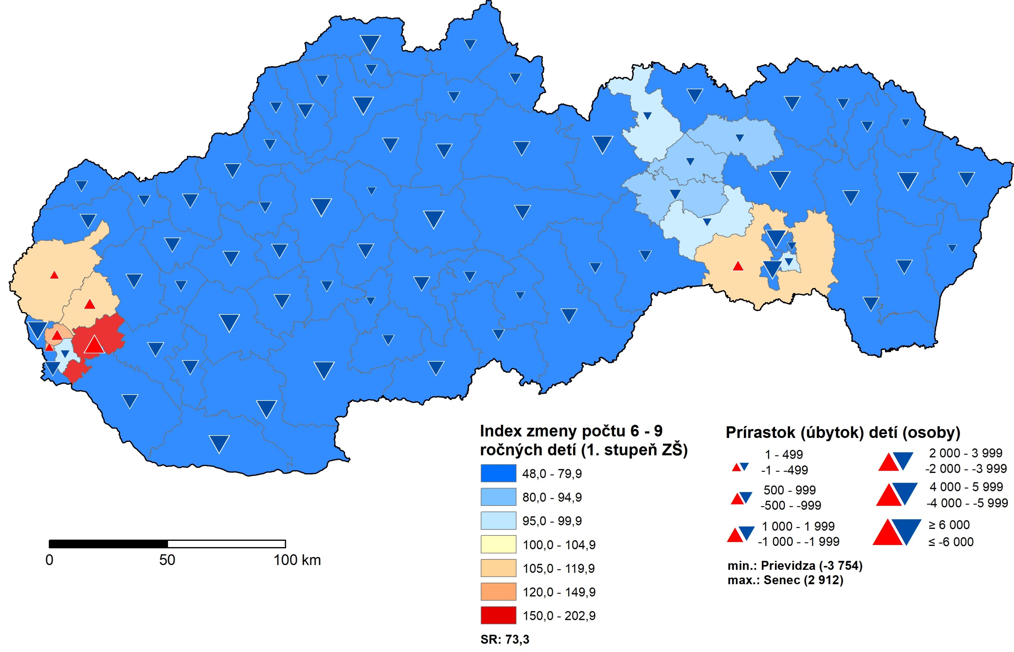
Ústav geografie, Prírodovedecká fakulta, Univerzita Pavla Jozefa Šafárika v Košiciach
Obr. 5:
Populačná zmena 6 – 9 ročných detí v okresoch Slovensku v období rokov 1996 – 2020, zdroj dát: ŠÚSR (1996 – 2020a)

Slide 11
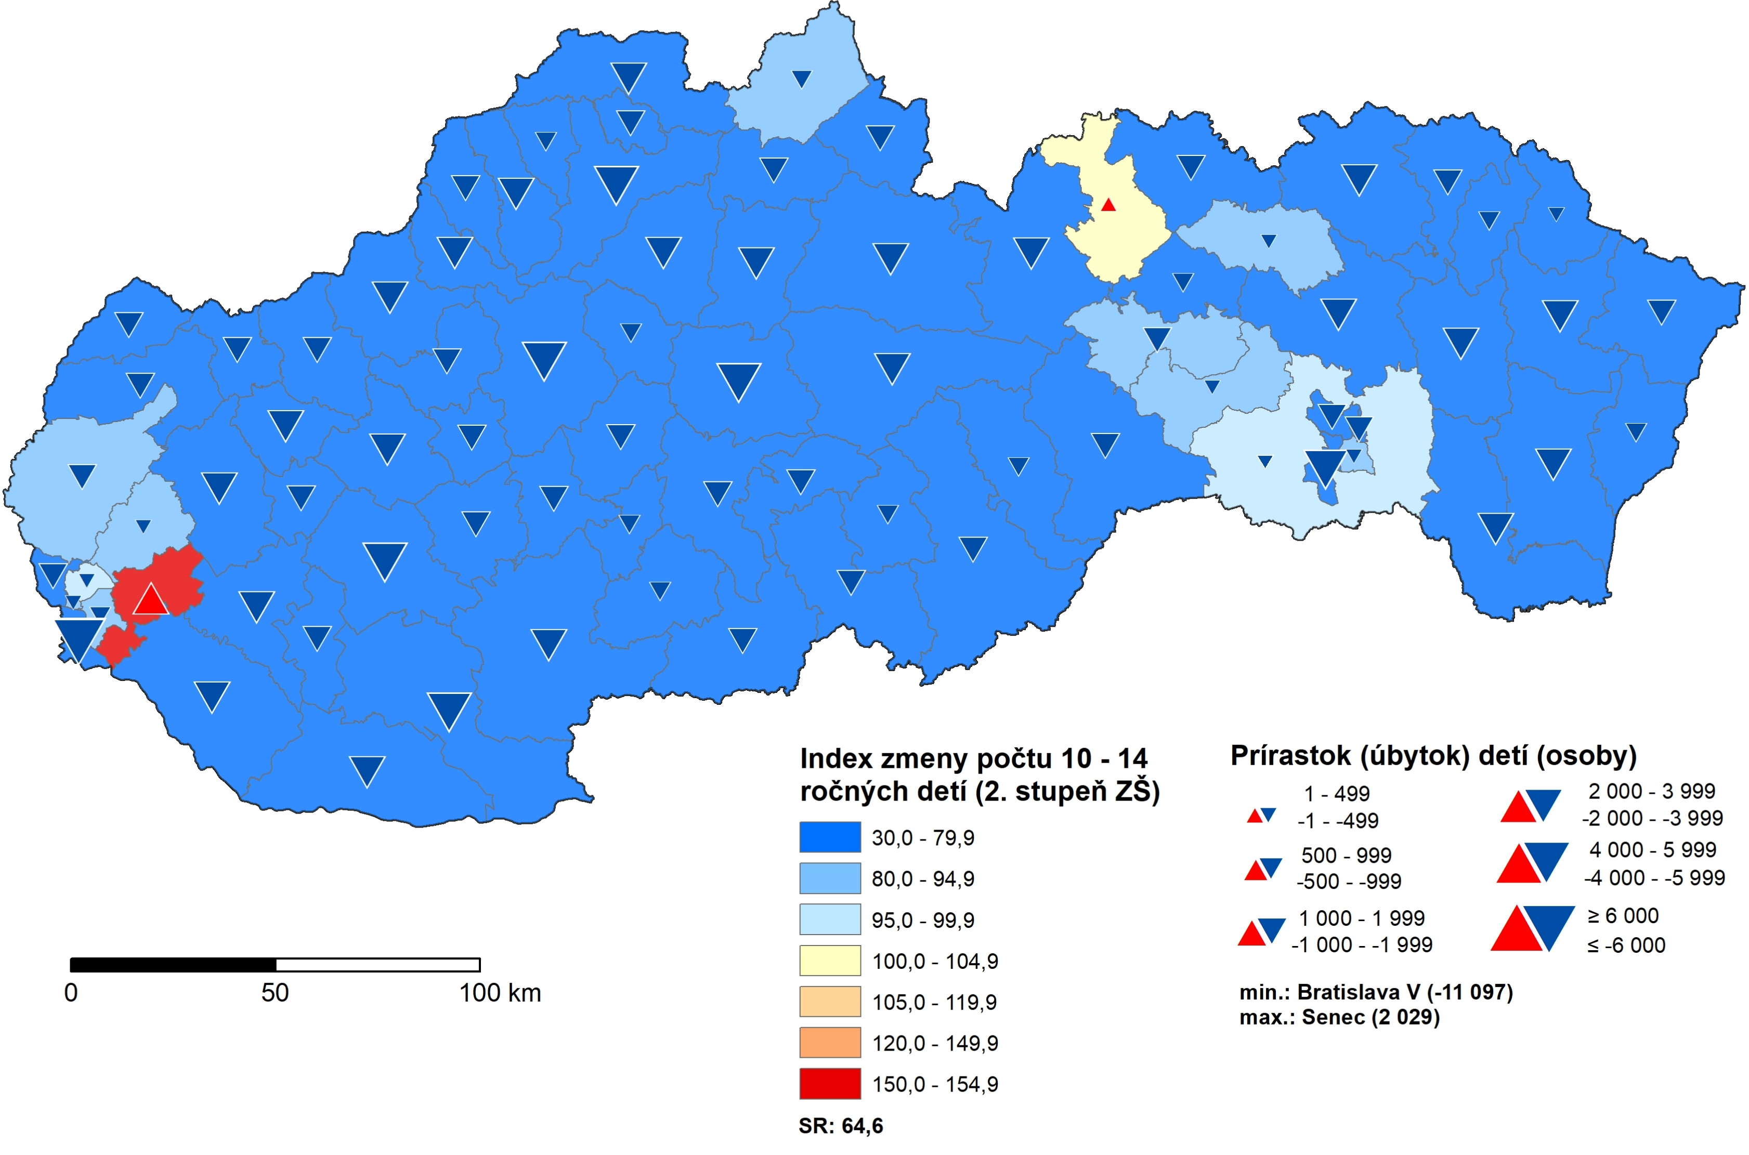
Ústav geografie, Prírodovedecká fakulta, Univerzita Pavla Jozefa Šafárika v Košiciach
Obr. 6: Populačná zmena 10 – 14 ročných detí v okresoch Slovenska v období rokov 1996 – 2020, zdroj dát: ŠÚSR (1996 – 2020a)

Slide 12
SIEŤZŠ
Ústav geografie, Prírodovedecká fakulta, Univerzita Pavla Jozefa Šafárika v Košiciach
Obr. 7: Vývoj počtu škôl na Slovensku v období rokov 1996 – 2020, zdroj dát: ŠÚSR (1996 – 2020c)

Slide 13
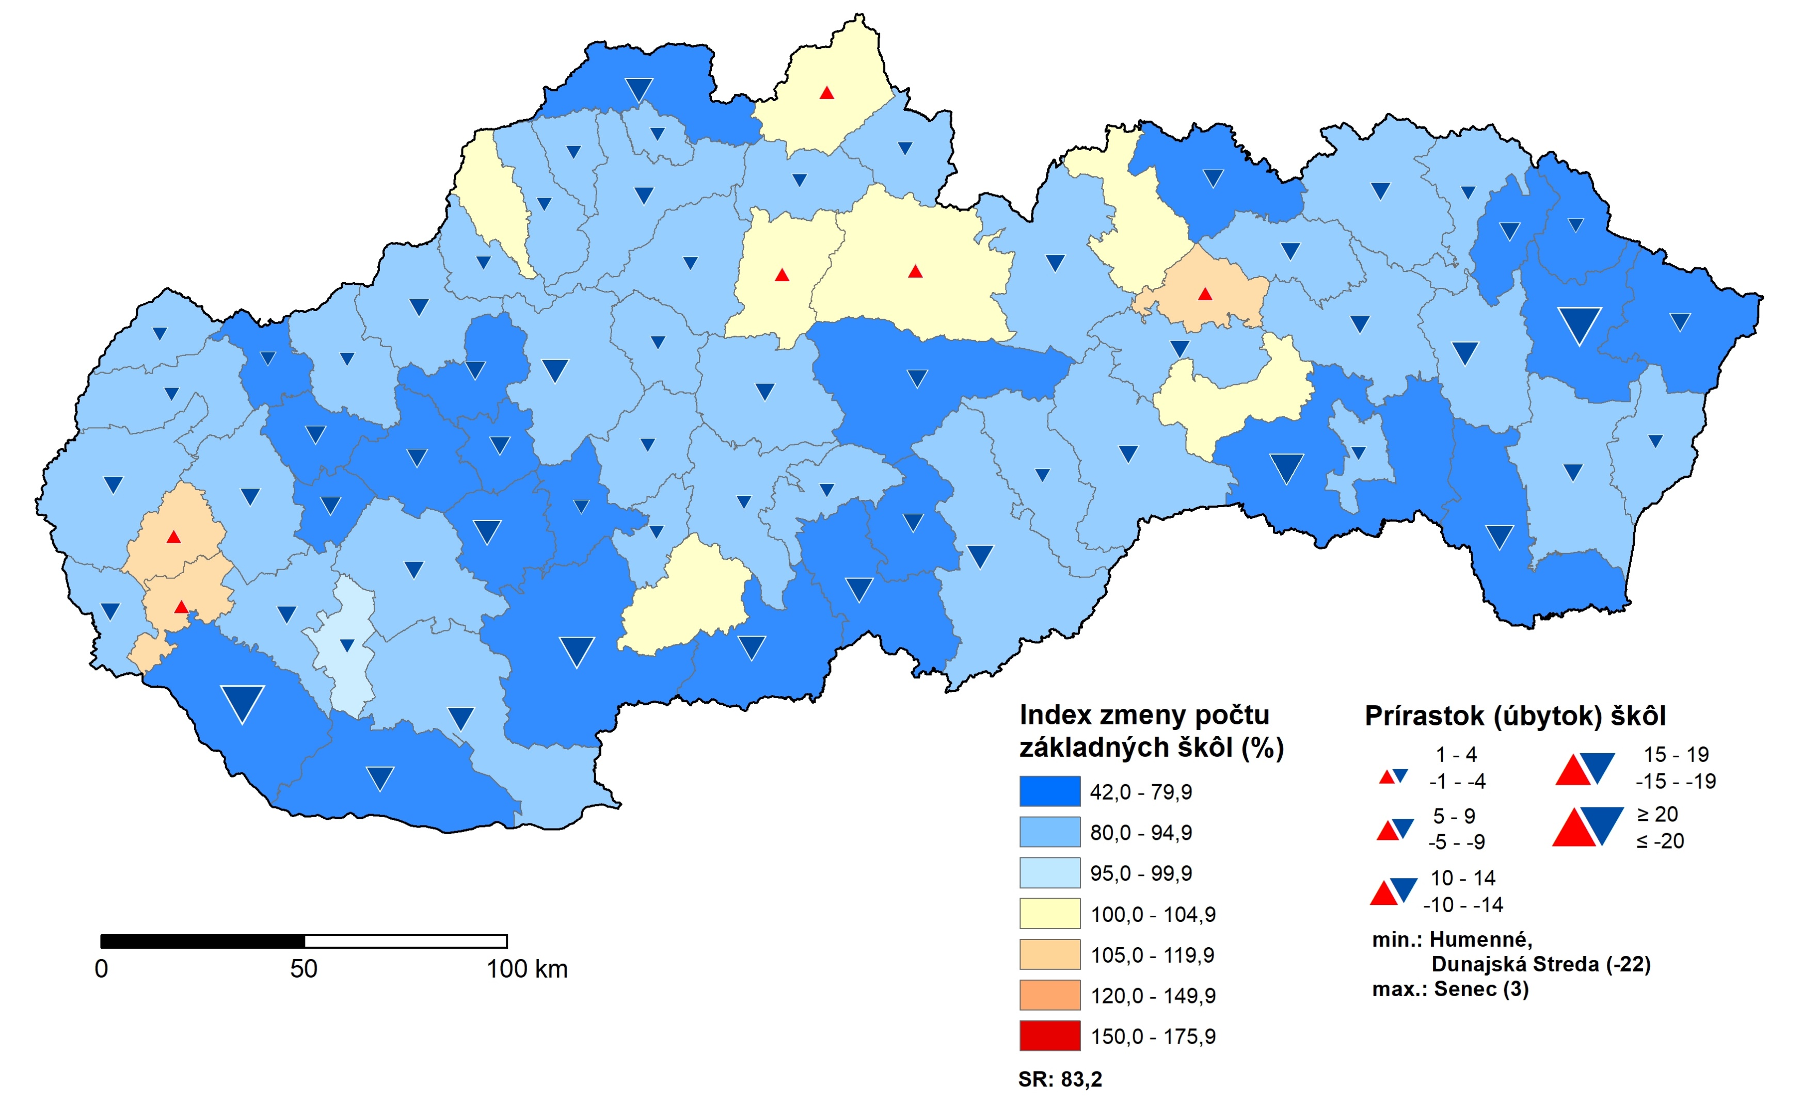
Ústav geografie, Prírodovedecká fakulta, Univerzita Pavla Jozefa Šafárika v Košiciach
Obr. 8:
Vývoj počtu ZŠ v okresoch SR v období rokov 1996 – 2020, zdroj dát: ŠÚSR (1996 – 2020c)

Slide 14
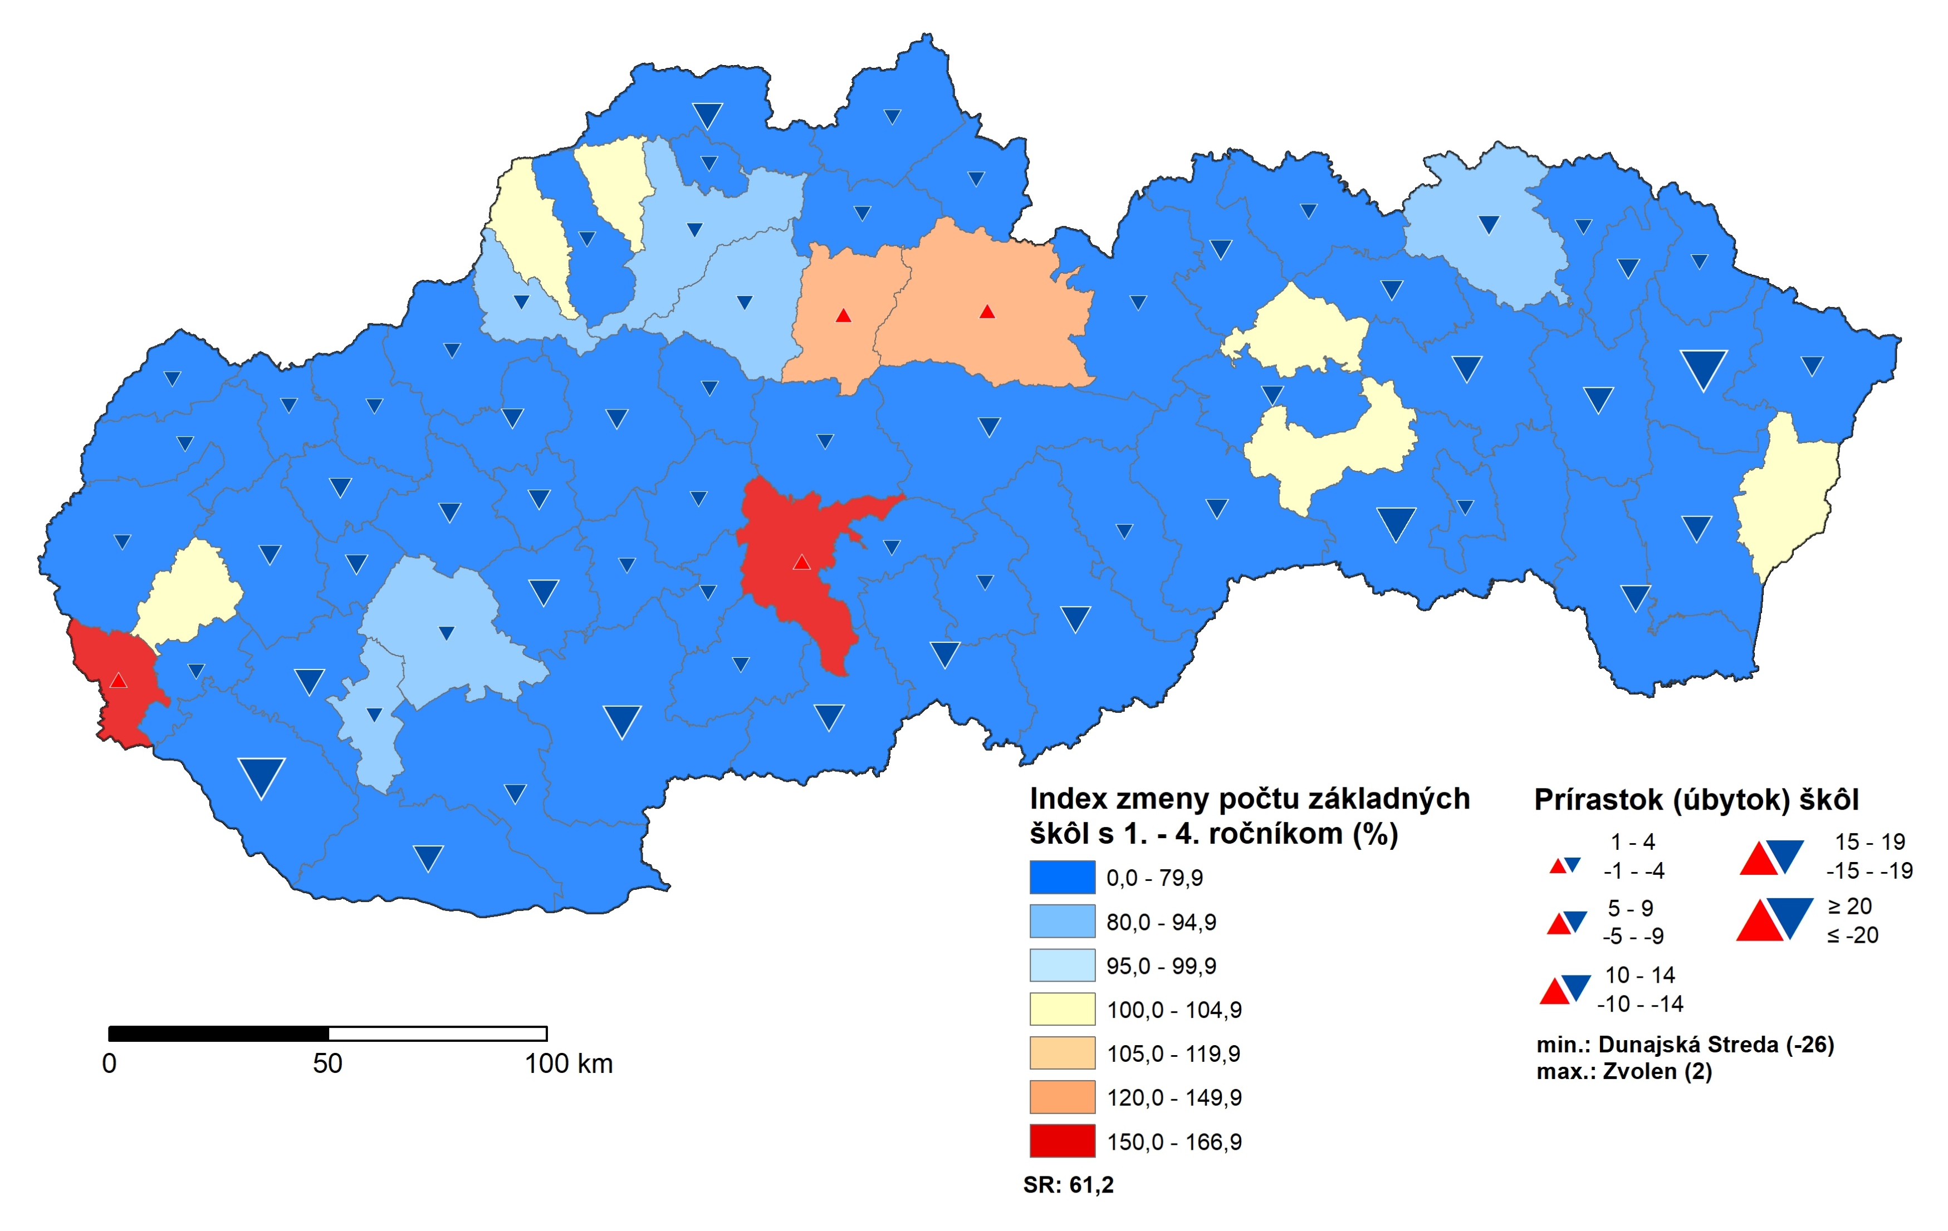
Ústav geografie, Prírodovedecká fakulta, Univerzita Pavla Jozefa Šafárika v Košiciach
Obr. 9: Vývoj počtu ZŠ s 1. stupňom na Slovensku v období rokov 1996 – 2020, zdroj dát: ŠÚSR (1996 – 2020c)

Slide 15
Ústav geografie, Prírodovedecká fakulta, Univerzita Pavla Jozefa Šafárika v Košiciach
Obr. 10:
Vývoj počtu tried na Slovensku v období rokov 1996 – 2020, zdroj dát: ŠÚSR (1996 – 2020e)

Slide 16
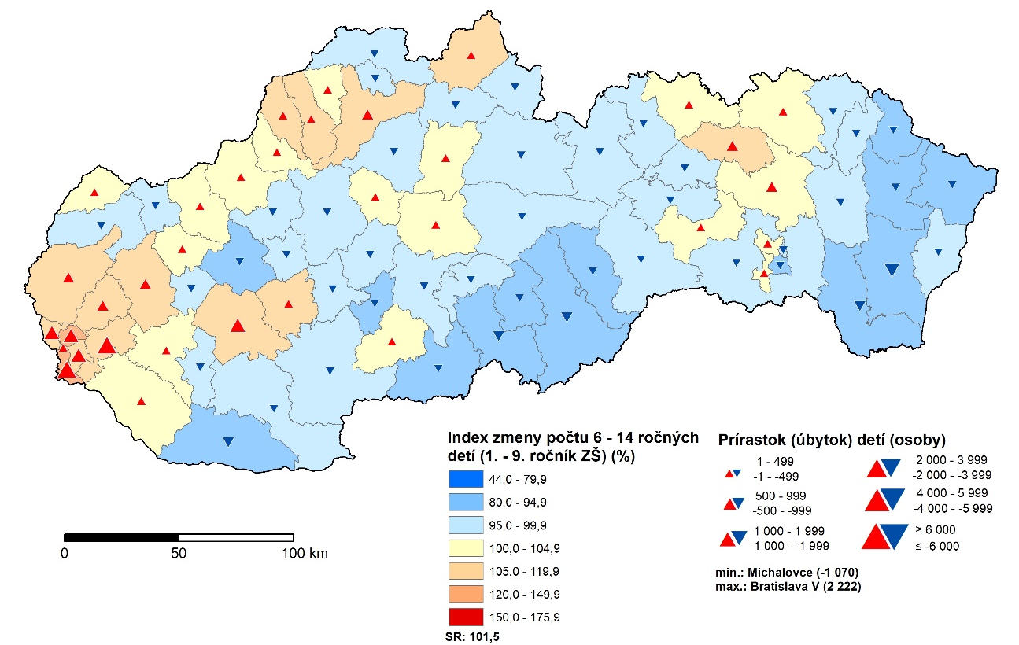
Ústav geografie, Prírodovedecká fakulta, Univerzita Pavla Jozefa Šafárika v Košiciach
PROGNÓZA DO ROKU 2026
Obr. 11: Populačná prognóza detí vo veku 6 – 14 rokov do roku 2026 v okresoch Slovenska, zdroj dát: ŠÚSR (1996 – 2020a), ŠÚSR (2016 – 2020d,e)

Slide 17
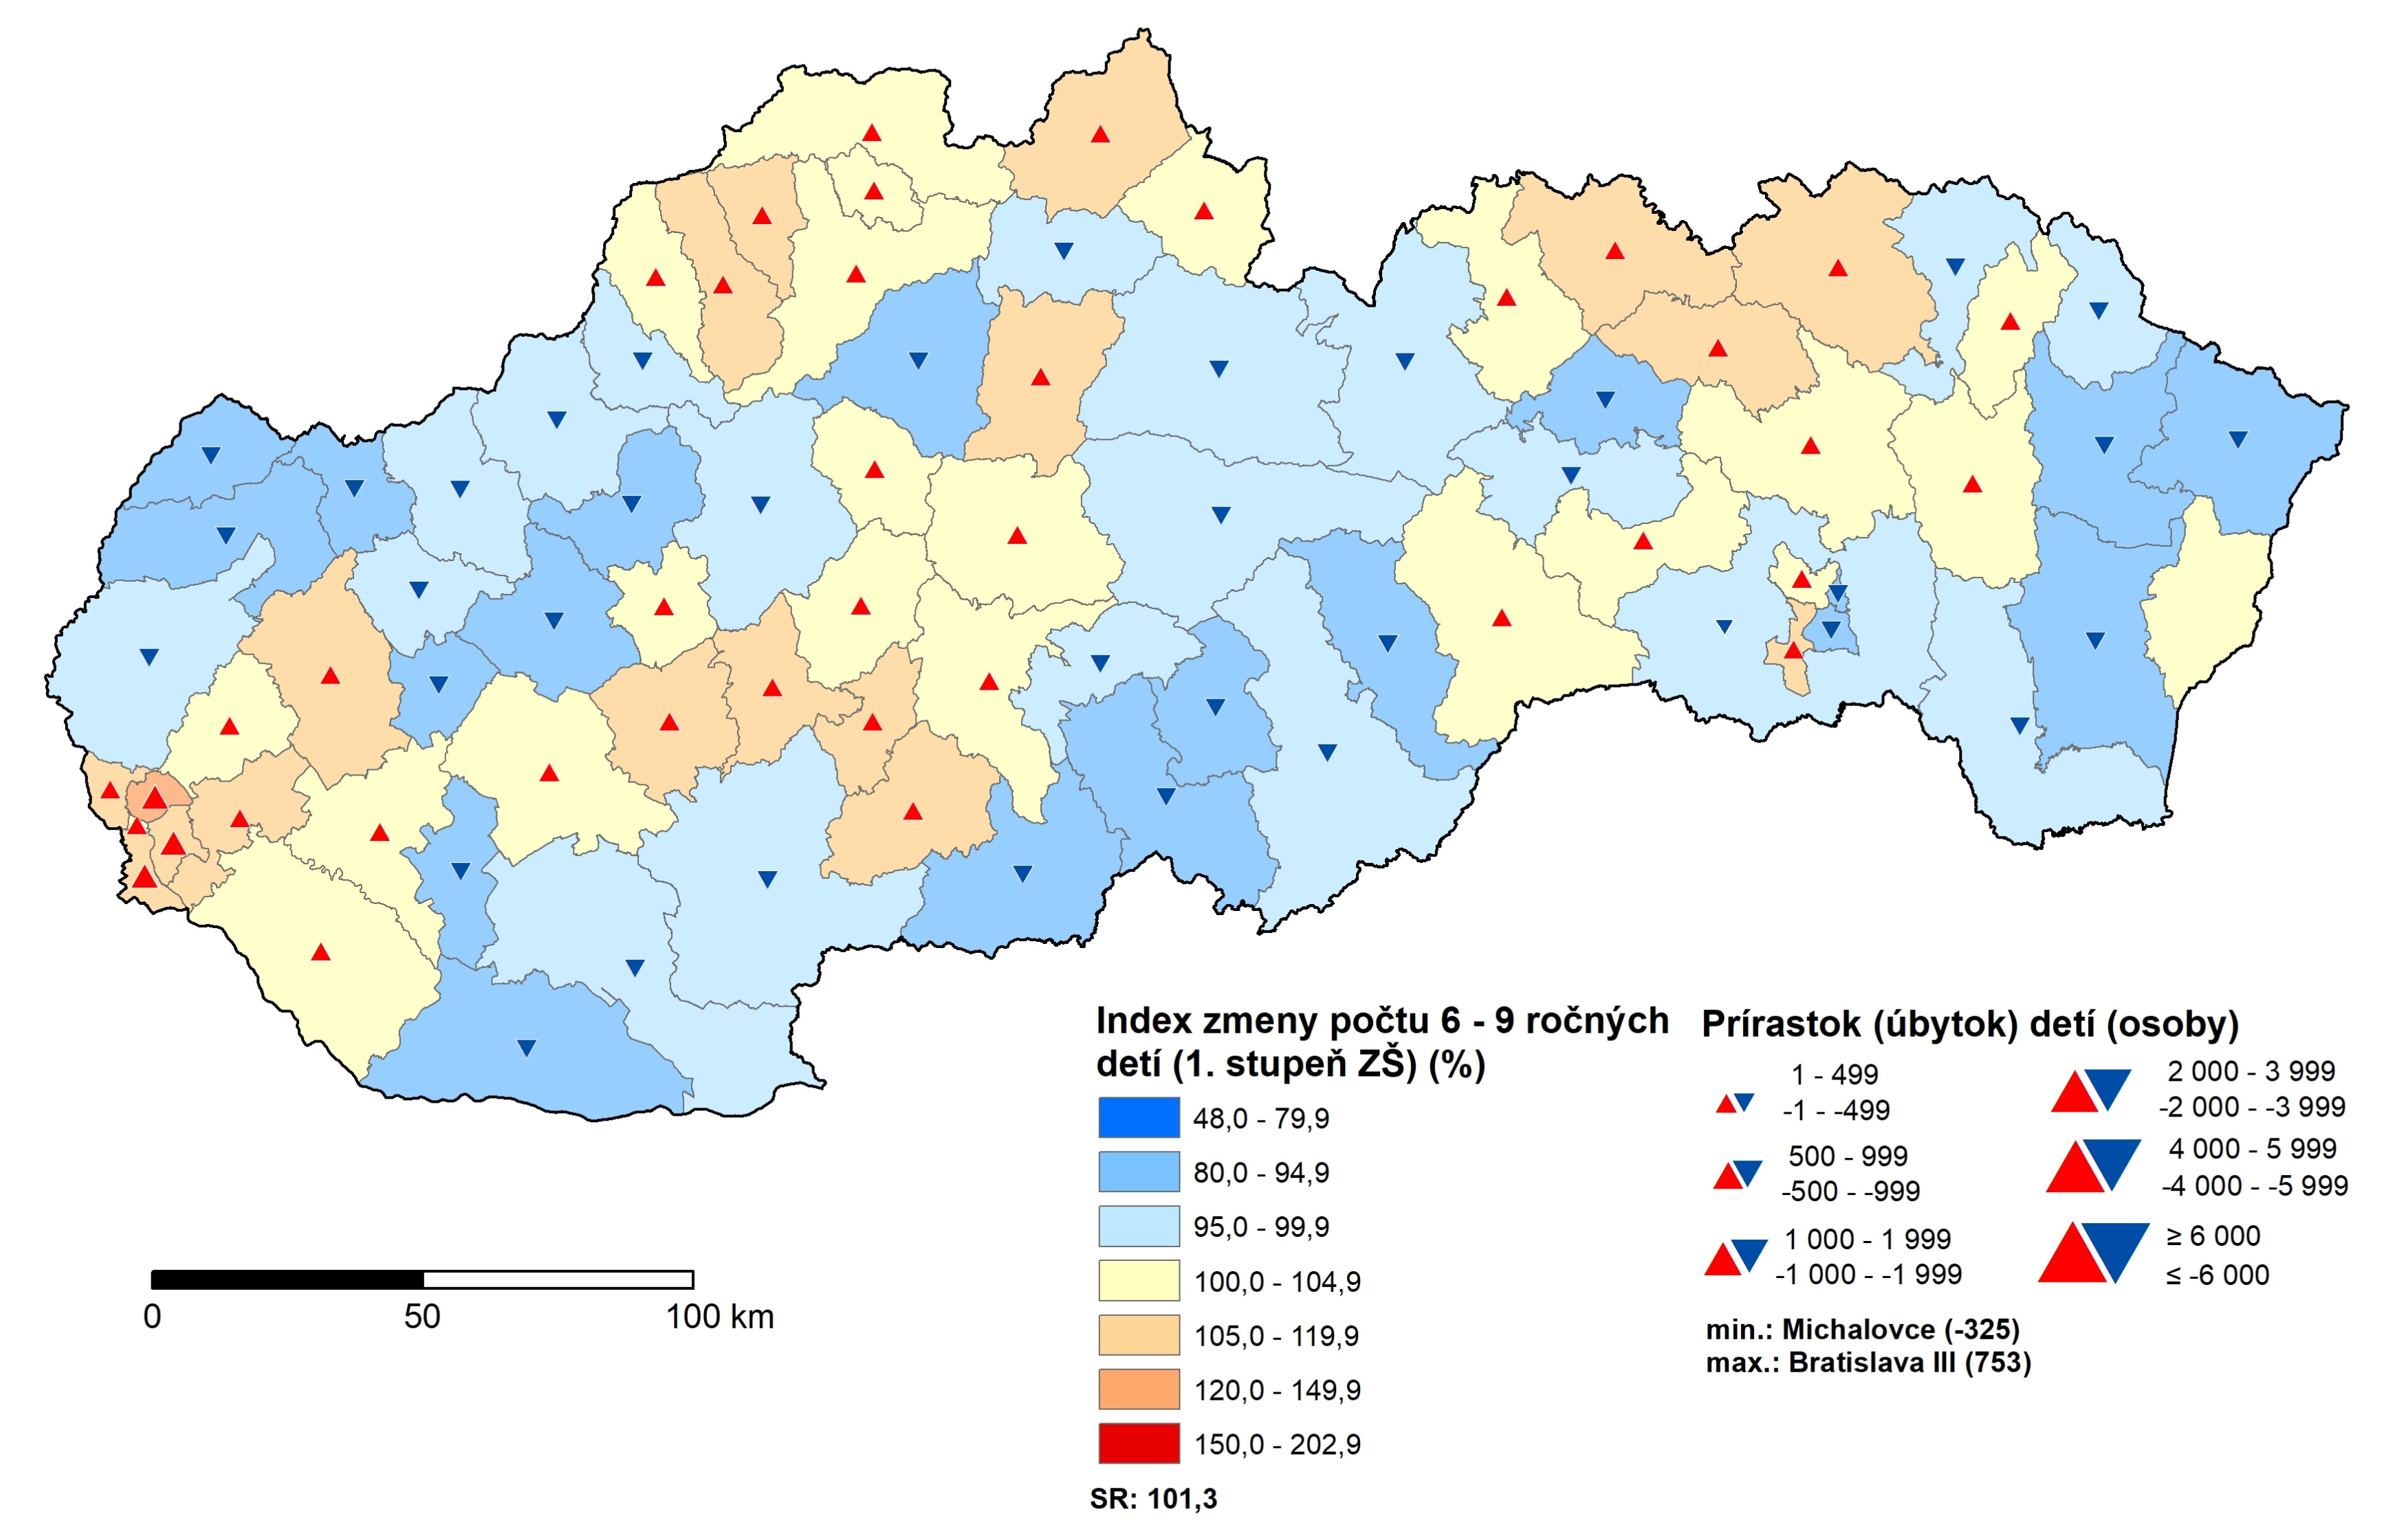
Ústav geografie, Prírodovedecká fakulta, Univerzita Pavla Jozefa Šafárika v Košiciach
Obr. 12: Populačná prognóza detí vo veku 6 – 9 rokov do roku 2026 v okresoch Slovenska, zdroj dát: ŠÚSR (1996 – 2020a), ŠÚSR (2016 – 2020d,e)

Slide 18
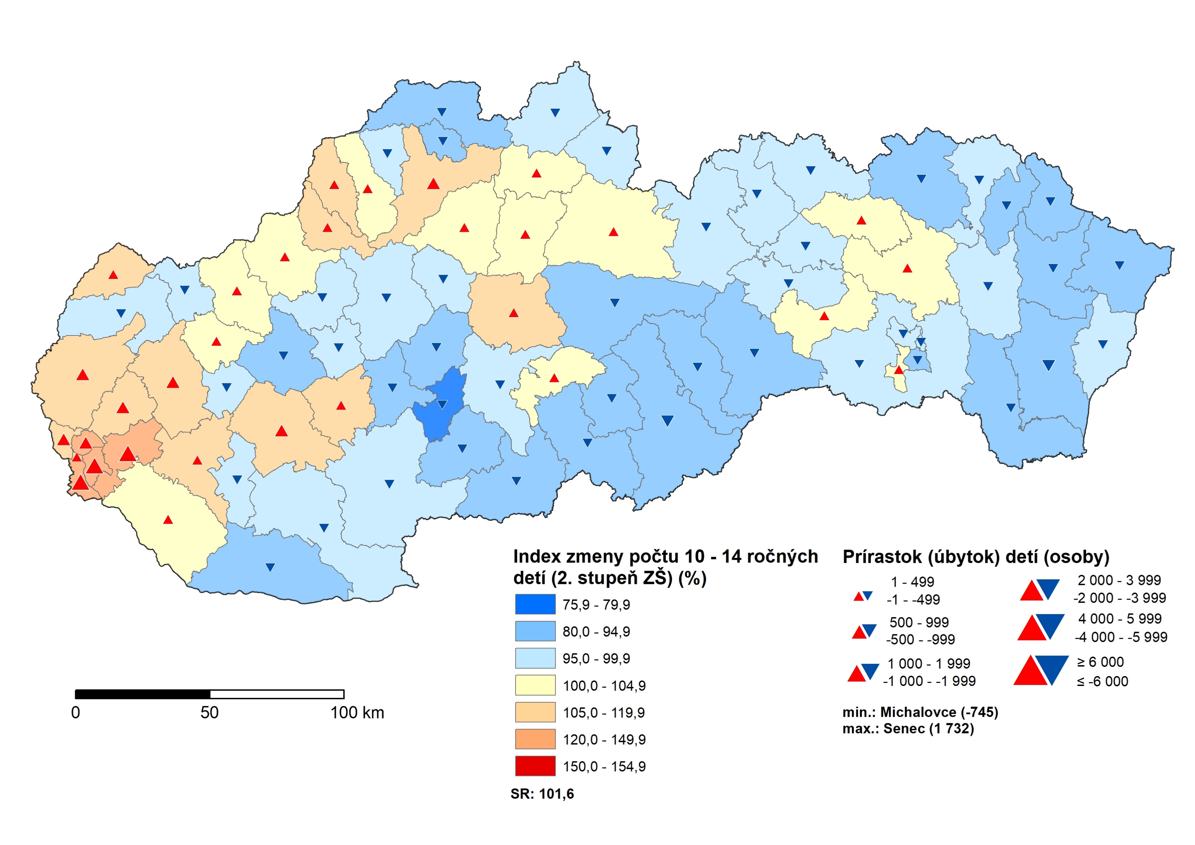
Ústav geografie, Prírodovedecká fakulta, Univerzita Pavla Jozefa Šafárika v Košiciach
Obr. 13: Populačná prognóza detí vo veku 10 – 14 rokov do roku 2026 v okresoch Slovenska, zdroj dát: ŠÚSR (1996 – 2020a), ŠÚSR (2016 – 2020d,e)

Slide 19
Závery
Ústav geografie, Prírodovedecká fakulta, Univerzita Pavla Jozefa Šafárika v Košiciach
Starnutie zdola priamo pôsobí na sieť ZŠ na Slovensku
Znižoval sa počet školopovinných detí
Znižoval sa počet škôl a tried ZŠ
V posledných rokoch stabilizácia vývoja
Ďalší vývoj regionálne podmienený

Slide 20
ĎAKUJEM ZA POZORNOSŤ
Ústav geografie, Prírodovedecká fakulta, Univerzita Pavla Jozefa Šafárika v Košiciach

